Slide 1
Oksidacija masnih kiselina

Slide 2
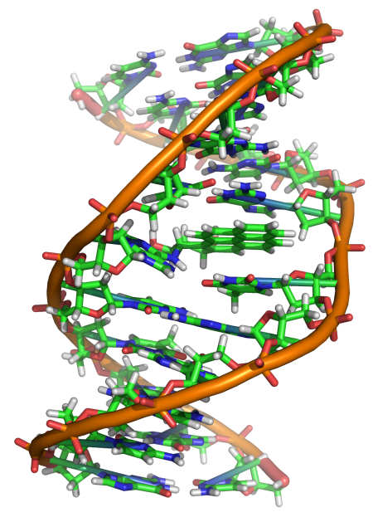
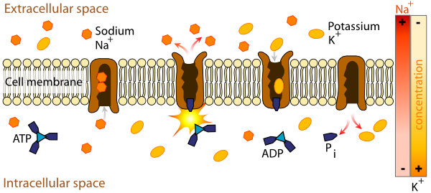
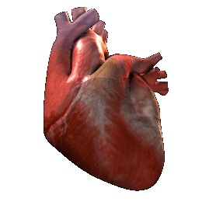
Zašto?

Slide 3
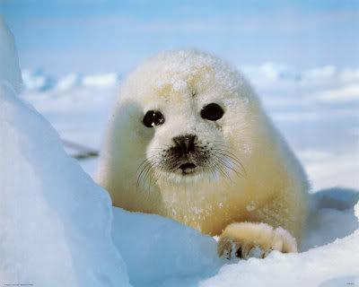
ATP 40%
E

Slide 4
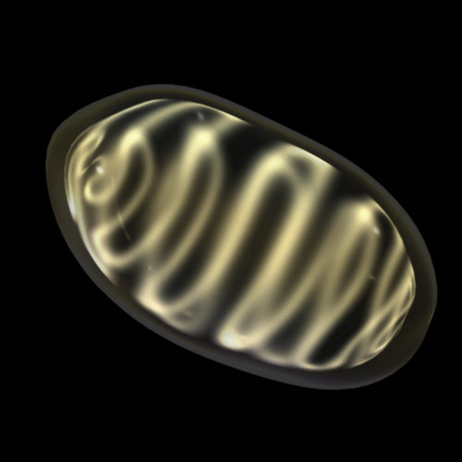
Gde?

Slide 5
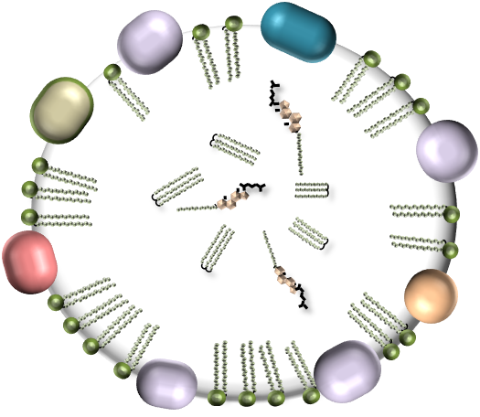
Lipoprotein lipaza
ApoC
LPL
Lumen krvnog suda

Slide 6
CH₂-OH
HC
OH
CH₂-OH

Slide 7
HS-KoA
ATP
Aktivacija
masnih kiselina
Acil KoA
sintetaza
AMP
P~P
S-KoA
CH₃
-CH₂
-CH₂
-CH₂
-CH₂
-CH₂
-CH₂
-CH₂
-CH₂
-CH₂
-CH₂
-CH₂
-CH₂
-CH₂
-CH₂
-C
=
Acil KoA
O

Slide 8
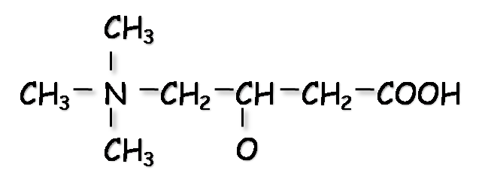
Transport masnih kiselina u mitohondrije
S-KoA
CH₃
-CH₂
-CH₂
-CH₂
-CH₂
-CH₂
-CH₂
-CH₂
-CH₂
-CH₂
-CH₂
-CH₂
-CH₂
-CH₂
-CH₂
-C
=
O
Karnitin
Karnitin palmitil
transferaza 1
KoA
H
Karnitin
CH₃
-CH₂
-CH₂
-CH₂
-CH₂
-CH₂
-CH₂
-CH₂
-CH₂
-CH₂
-CH₂
-CH₂
-CH₂
-CH₂
-CH₂
-C
=
O
Acil karnitin
Acil KoA
KoA
Karnitin palmitil
transferaza 2
Acil karnitin

Slide 9
β oksidacija masnih kiselina
2
1
S-KoA
CH₃
-CH₂
-CH₂
-CH₂
-CH₂
-CH₂
-CH₂
-CH₂
-CH₂
-CH₂
-CH₂
-CH₂
-CH₂
CH₂
CH₂
- C
acil-KoA
=
O
FAD
acil-KoA
dehidrogenaza
FADH₂
H
2
1
S-KoA
CH₃
-CH₂
-CH₂
-CH₂
-CH₂
-CH₂
-CH₂
-CH₂
-CH₂
-CH₂
-CH₂
-CH₂
-CH₂
C
C
C
=
trans -Δ²-enoil-KoA
H
O
H₂O
enoil KoA
hidrataza
OH
S-KoA
CH₃
-CH₂
-CH₂
-CH₂
-CH₂
-CH₂
-CH₂
-CH₂
-CH₂
-CH₂
-CH₂
-CH₂
-CH₂
CH
CH
C
=
β-hidroksiacil-KoA
H
O

Slide 10
OH
β
2
S-KoA
-CH₂
-CH₂
-CH₂
-CH₂
-CH₂
-CH₂
CH
α
1
CH₃
-CH₂
-CH₂
-CH₂
-CH₂
-CH₂
-CH₂
CH
C
=
β-hidroksiacil-KoA
H
O
NAD
β-hidroksiacil-KoA
dehidrogenaza
NADH+H⁺
H
S-KoA
CH₃
-CH₂
-CH₂
-CH₂
-CH₂
-CH₂
-CH₂
-CH₂
-CH₂
-CH₂
-CH₂
-CH₂
-CH₂
C
CH
- C
=
β-ketoacil-KoA
O
O
KoA-SH
β-ketoacil-KoA
tiolaza
S-KoA
S-KoA
-CH₂
-CH₂
-CH₂
-CH₂
-CH₂
-CH₂
-C
+
CH₃
- C
CH₃
-CH₂
-CH₂
-CH₂
-CH₂
-CH₂
-CH₂
=
=
O
O
acil-KoA
acetil-KoA

Slide 11
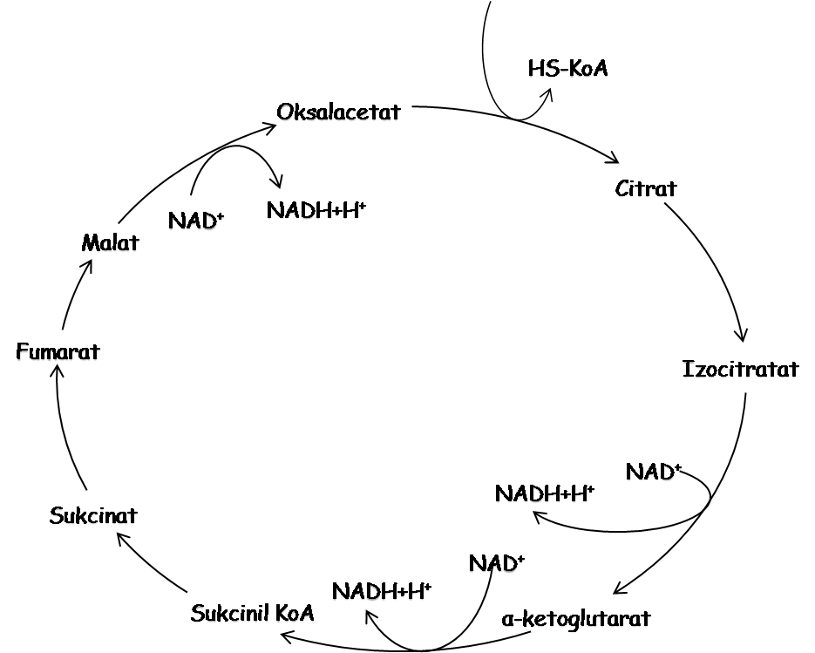
S-KoA
S-KoA
-CH₂
-CH₂
-CH₂
-CH₂
-CH₂
-CH₂
-C
+
CH₃
- C
CH₃
-CH₂
-CH₂
-CH₂
-CH₂
-CH₂
-CH₂
=
=
O
O
acil-KoA
FAD
acetil-KoA
acil-KoA
dehidrogenaza
FADH₂
II krug β oksidacije
CLK
III krug β oksidacije
IV krug β oksidacije
V krug β oksidacije
VI krug β oksidacije
VII krug β oksidacije
S-KoA
S-KoA
CH₃
- C
CH₃
- C
=
+
=
O
O
acetil-KoA
acetil-KoA

Slide 13
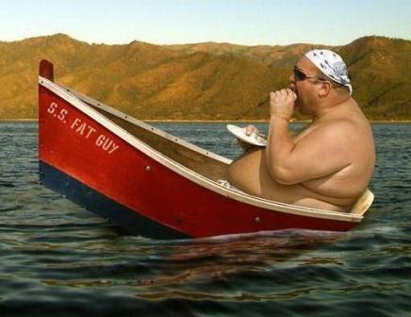
Energetski bilans β oksidacije
masnih kiselina

Slide 14
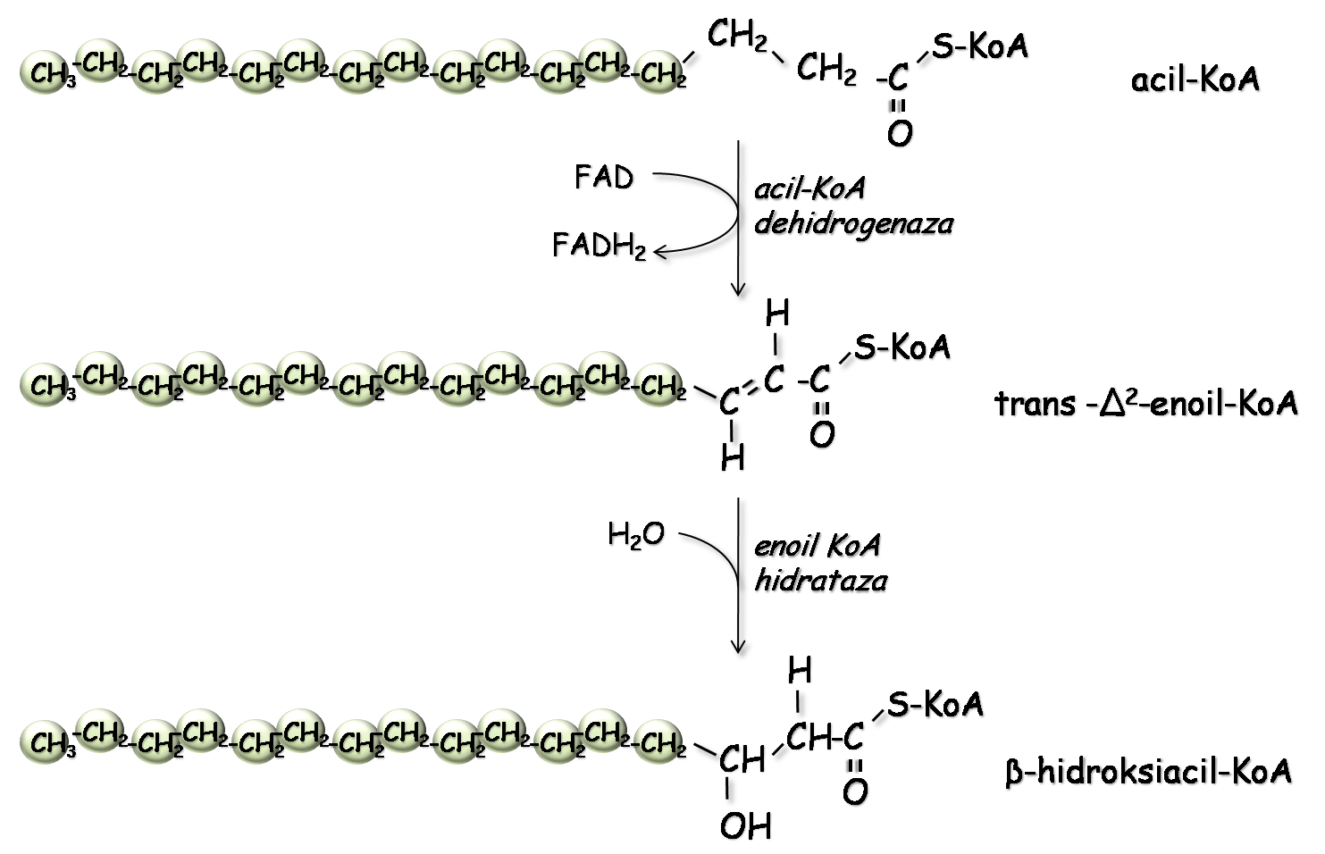
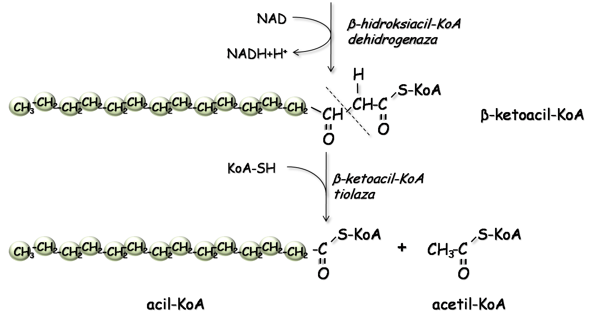
V
Energetski bilans
2 ATP
3 ATP
7 x
5 ATP
35 ATP
ciklus β oksidacije
CLK
8 x
12 ATP
96 ATP
131 ATP
aktivacija masne kiseline
-2 ATP
129 ATP
CLK
12 ATP

Slide 15
Oksidacija masnih kiselina sa neparnim brojem C atoma
O⁻
CH₃
-CH₂
-CH₂
-CH₂
-CH₂
-CH₂
-CH₂
-CH₂
-CH₂
-CH₂
-CH₂
-CH₂
-CH₂
-CH₂
-CH₂
-CH₂
-C
=
C3
O
Propionil KoA
HCO₃⁻
ATP
Propionil KoA
karboksilaza
COOH
Fumarat
ADP + Pi
COOH
Malat
D metilmalonil KoA
CH₃
H
C
C
CH₃
H
Sukcinat
C = O
Racemaza
C = O
S-KoA
CLK
Oksalacetat
S-KoA
L metilmalonil KoA
Metilmalonil
KoA mutaza
Sukcinil KoA
Sukcinil KoA
Glukoneogeneza

Slide 16
Oksidacija nezasićenih masnih kiselina
Palmitooleat (C16) - jedna dvoguba veza, položaj 9
S-KoA
-CH₂
-CH₂
-CH₂
CH
-CH₂
-CH₂
-CH₂
- C
CH₃
-CH₂
-CH₂
-CH
-CH₂
-CH₂
-CH₂
-CH₂
=
O
4
3
2
1
S-KoA
-CH₂
-CH₂
-CH₂
- C
C
- CH₂
- C
CH₃
-CH₂
-CH₂
=
O
H
H

Slide 17
Oksidacija nezasićenih masnih kiselina
Problem 1: Δ³ dvoguba veza
cis konformacija
Imamo
2
S-KoA
-CH₂
-CH₂
-CH₂
4
3
1
CH₃
-CH₂
-CH₂
- C
C
- CH₂
- C
=
H
H
O
a treba nam
H
3
2
1
S-KoA
CH₃
-CH₂
-CH₂
-CH₂
-CH₂
-CH₂
-CH₂
C
C
- C
=
H
O

Slide 18
S-KoA
Rešenje:
Enoil-KoA izomeraza
-CH₂
-CH₂
-CH₂
- C
3
CH₃
-CH₂
-CH₂
C
- CH₂
- C
=
O
H
H
enoil-KoA
izomeraza
H
3
S-KoA
CH₃
-CH₂
-CH₂
-CH₂
-CH₂
-CH₂
-CH₂
C
C
- C
=
H
O
enoil KoA
hidrataza

Slide 19
S-KoA
CH₃
-CH₂
-CH₂
CH
-CH
-CH₂
-CH₂
-CH₂
- C
-CH₂
-CH₂
-CH
-CH₂
CH
-CH₂
-CH₂
-CH₂
-CH₂
=
O
Problem 1: cis konformacija
položaj = veze 3,4
Enoil KoA izomeraza
1 ciklus β oksidacije
S-KoA
5
4
- C
CH₃
-CH₂
-CH₂
-CH₂
-CH₂
-CH
CH
-CH₂
-CH₂
=
O
2,4 dienoil KoA reduktaza
Acil KoA dehidrogenaza
2
S-KoA
5
4
3
- C
CH₃
-CH₂
-CH₂
CH
CH
=
1 ciklus β oksidacije
-CH₂
-CH₂
-CH
-CH
O
Enoilhidrataza

Slide 20
2
S-KoA
5
4
3
- C
CH₃
-CH₂
-CH₂
-CH₂
-CH₂
-CH
CH
-CH
CH
=
O
1 ciklus β oksidacije
S-KoA
3
2
- C
CH₃
-CH₂
-CH₂
-CH₂
-CH₂
-CH
CH
=
O
Enoilhidrataza
S-KoA
3
2
- C
CH₃
-CH₂
-CH₂
-CH₂
-CH₂
-CH₂
CH
=
D hidroksiacil KoA
OH
O
Epimeraza
OH
S-KoA
3
2
- C
CH₃
-CH₂
-CH₂
-CH₂
-CH₂
-CH₂
CH
=
O
L hidroksiacil KoA

Slide 21
Zašto je važno da li je D ili L oblik?
x
x
Enzim
Enzim

Slide 22
2
S-KoA
5
4
3
- C
NADPH+H⁺
CH₃
-CH₂
-CH₂
-CH₂
-CH₂
-CH
CH
-CH
CH
=
2,4 dienoil KoA reduktaza
O
NADP⁺
1 ciklus β oksidacije
2
S-KoA
...
4
3
1
- C
C
- CH₂
- C
=
S-KoA
H
H
O
3
2
- C
CH₃
-CH₂
-CH₂
-CH₂
-CH₂
-CH
CH
=
enoil-KoA
izomeraza
O
Enoilhidrataza
S-KoA
H
3
2
- C
3
2
1
S-KoA
CH₃
-CH₂
-CH₂
-CH₂
-CH₂
-CH₂
CH
=
...
C
C
C
- C
D hidroksiacil KoA
=
OH
O
H
O
Epimeraza
OH
S-KoA
3
2
- C
CH₃
-CH₂
-CH₂
-CH₂
-CH₂
-CH₂
CH
=
O
L hidroksiacil KoA

Slide 23
α oksidacija masnih kiselina
α
Odstranjuje se po jedan C atom sa karboksil kraja
ω oksidacija masnih kiselina
ω
-CH₂
-CH₂
-CH₂
-CH₂
-CH₂
-CH₂
-CH₂
-COOH
CH₃
-CH₂
-CH₂
-CH₂
-CH₂
-CH₂
-CH₂
-CH₂
Oksidacija ω C atoma
HOOC
-CH₂
-CH₂
-CH₂
-CH₂
-CH₂
-CH₂
-CH₂
-CH₂
-CH₂
-CH₂
-CH₂
-CH₂
-CH₂
-CH₂
-COOH
Dikarbonska kiselina

Slide 24
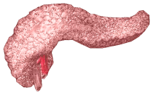
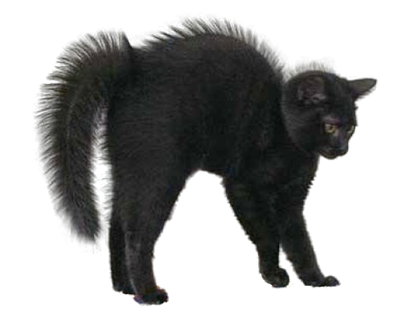
Regulacija β oksidacije masnih kiselina
Aktiviranje β oksidacije u jetri i mišićima
Količina masnih kiselina u krvi
Lipoliza u masnom tkivu
Aktivacija hormon osetljive triglicerid lipaze
Protein kinaza
glukagon
cAMP
norepinefrin
epinefrin

Slide 25
Glukoza
insulin
cAMP
hormon osetljiva lipaza

Slide 26
Autooksidacija nezasićenih masnih kiselina
1. Faza inicijacije
R
R
CH₂
Inicijator – radijacija, sunčeva svetlost, zagađivači
H
R
Lipidni radikal
R
CH
2. Stvaranje hidroperoksida,lančana reakcija
O₂
R
Peroksid
R
CH
O
O

Slide 27
Lančana reakcija
Peroksid
Hidroperoksid
Masna kiselina
Lipidni radikal
O₂
Peroksid

Slide 28
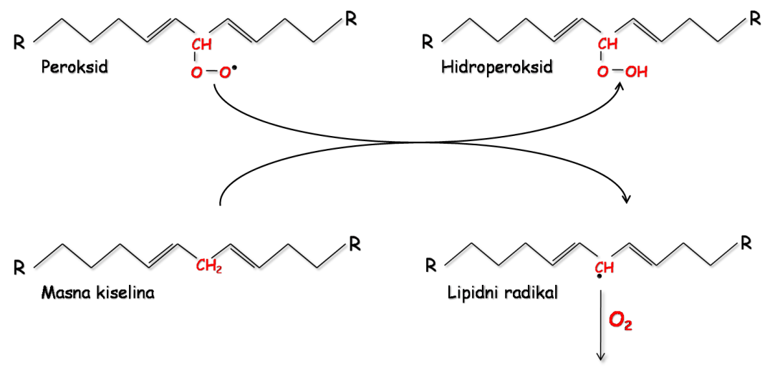
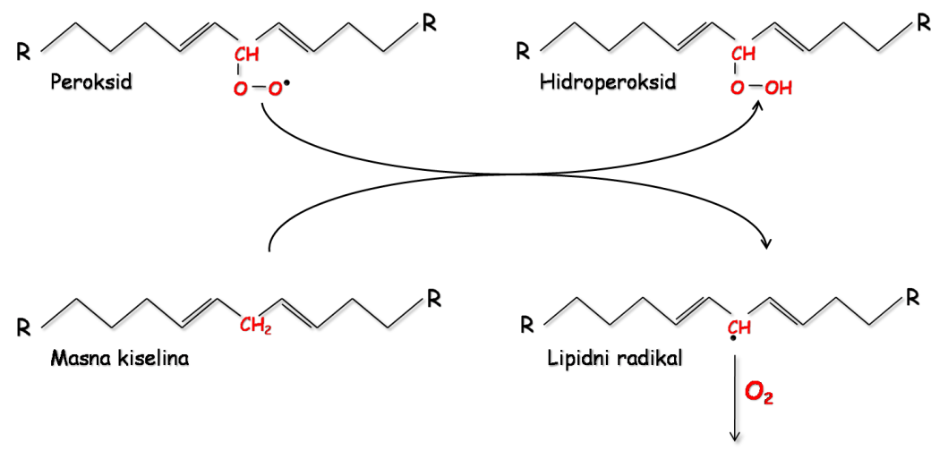

Slide 29
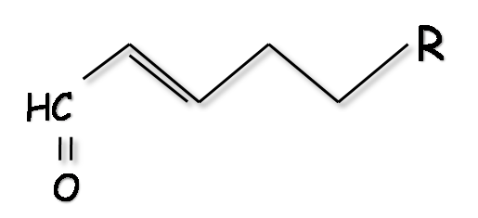
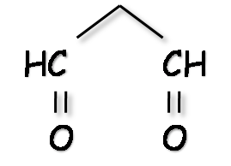
3. I na kraju...
Hidroperoksid
Citotoksičan
Kancerogen
Mutagen (oštećuje DNK)
Malondialdehid
(MDA)

Slide 30
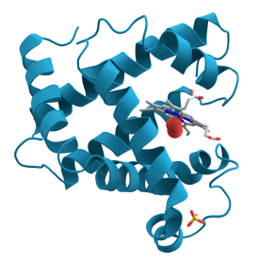
4. I na SAMOM kraju...
H
H
C
O
H₂N
C
N
+
C
O
H₂N
C
NH
H
Polimerizacija sa raznim vrstama molekula
Gubitak funkcije

Slide 31
I ŠTA SAD?

Slide 32
Zaštitni mehanizmi:
1. Enzimi: katalaza, peroksidaza i superoksid dismutaza
2. Molekuli čistači (vitamin E, askorbinska kiselina, koenzim Q)

